Slide 1

秀视频平台

Slide 2

绪论
系统总体方案设计
软件系统设计
系统分析与测试
参考文献

Slide 3


绪 论
研究背景
研究目的及意义
研究内容

Slide 4
Part 1
1.1 研究背景
短视频
近年来，短视频已经成为内容创业和社交平台的重要传播方式之一，其快速发展得益于移动互联网的深入普及，随着信息化时代的内容大爆炸，现在人们已经从传统的图文模式中跳脱出来，开始用短视频进行交流
微信小程序
是一款不需要安装即可使用的应用，它实现了“触手可及”的梦想，用户扫一扫即可使用该程序，其简单的开发方式以及其”即用即走”的使用理念，深受开发人员以及广大用户的喜爱
微服务技术框架
是目前大热的技术框架，将传统的软件开发不断的细化，将复杂的软件解耦，各个微服务之间是松耦合的。每个微服务仅关注于完成一件任务并很好地完成该任务，适用于团队开发。

Slide 5
Part 1
1.2 研究目的及意义
在以往的软件中大多都是在安卓、苹果平台上运行的，这样的软件会占用用户的手机内存，以及无法垮平台使用，安全性能不佳。在这种环境下，基于微信平台的微信小程序就体现了其优势，而我们要设计一款基于微信平台的短视频社交平台，该平台可以解决不占用用户的内存，跨平台，安全性问题并拥有短视频平台的所有功能。
研究目的
使用微信小程序，SpringBoot微服务框架开发一款短视频社交软件,本人在课题中主要承担了秀视频的系统分析、架构设计与各模块后端功能设计的工作。
我的职责

Slide 6
系统总体方案设计
系统架构
总体功能
技术选型

Slide 7
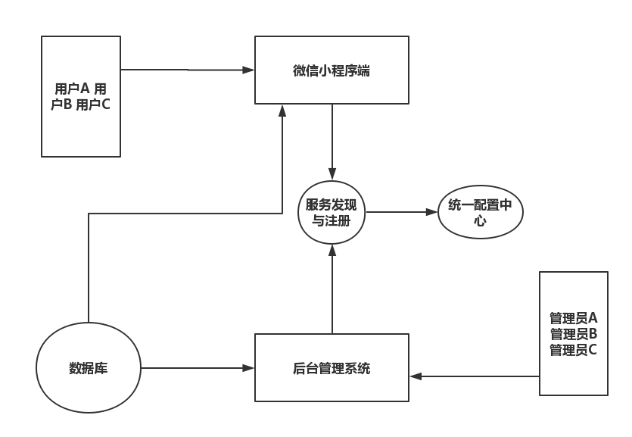
Part 2
2.1 系统架构

Slide 8
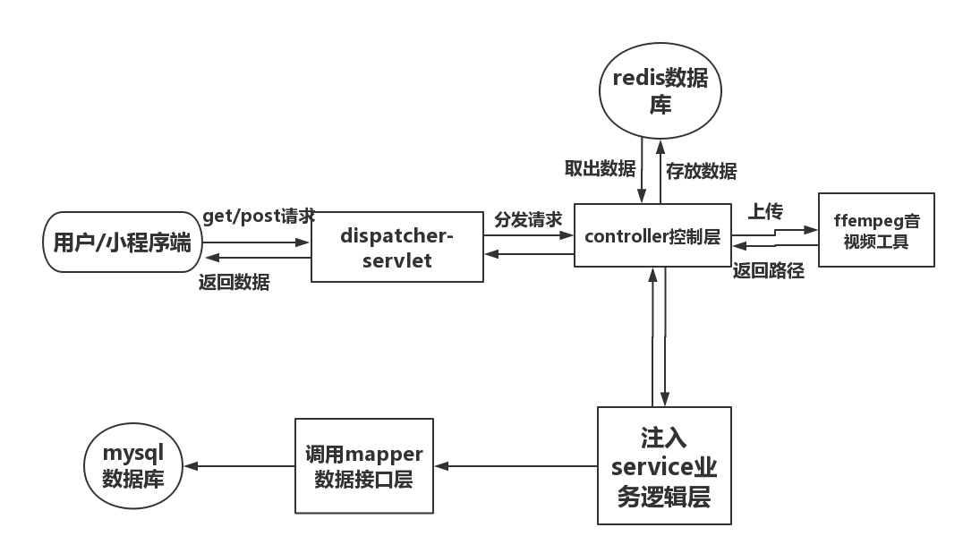
Part 2
2.2 系统框架(小程序后端)

Slide 9
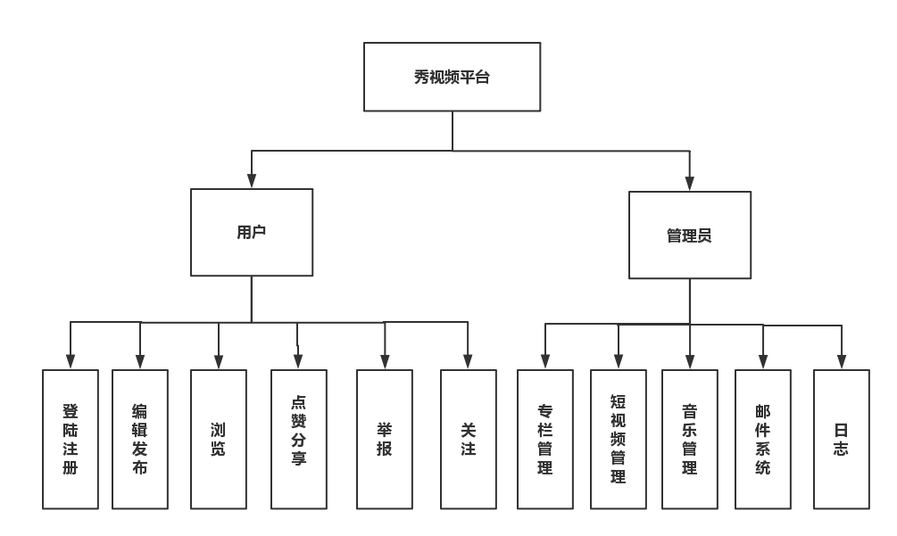
Part 2
2.3 系统功能模块

Slide 10
Part 2
2.4小程序端
用户信息
小程序端
举报模块
短视频模块
关注用户
首页
用户信息模块: 包含:注册、登陆、发布短视频、编辑短视频，其中编辑视频包含为视频增加背景音乐、为视频增加文字、为视频增加滤镜功能。
短视频信息模块: 视频详情页面、视频的点赞、评论、分享、搜索。
举报模块: 用户对违规视频进行举报
关注用户: 用户可以对视频发布者进行关注、查看它发布的短视频
首页: 对视频进行分类，用户可以浏览不同专栏的短视频。

Slide 11
Part 2
2.5后台管理系统
短视频管理
后台管理系统
邮箱系统
背景音乐管理
日志模块
专栏管理
视频管理: 对视频的管理，包含对被举报的视频进行下架。
背景音乐管理:对背景音乐的管理
日志:管理员操作日志记录
邮箱系统，包含对管理员、用户发送邮件通知
专栏管理:对专栏的管理

Slide 12
Part 2
2.6 关键技术
springboot结合spring,springmvc,mybatis，数据库选择了mysql数据库,redis数据库，微信小程序开发文档，音视频合成工具ffmepg
小程序端
html、css、javascript、bootstrap、jquery前端框架、后端springboot结合spring,springmvc,mybatis，数据库选择了mysql数据库,redis数据库，
后台管理统
后台管理系统
关键技术
分布式服务发现
springcloud eureka服务发现与注册，管理微服务中的各个微服务应用。
分布式配置中心
采用springcloud config 将小程序端的配置文件，后台管理系统的配置文件统一配置。

Slide 13
软件系统设计
界面设计
数据库设计
成果表现形式

Slide 14
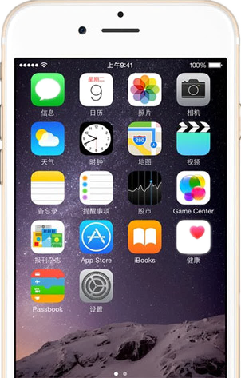
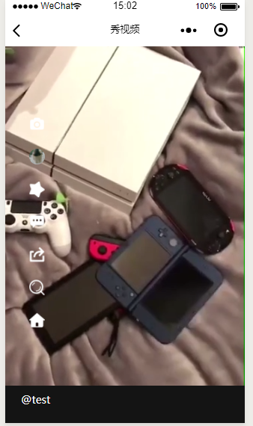
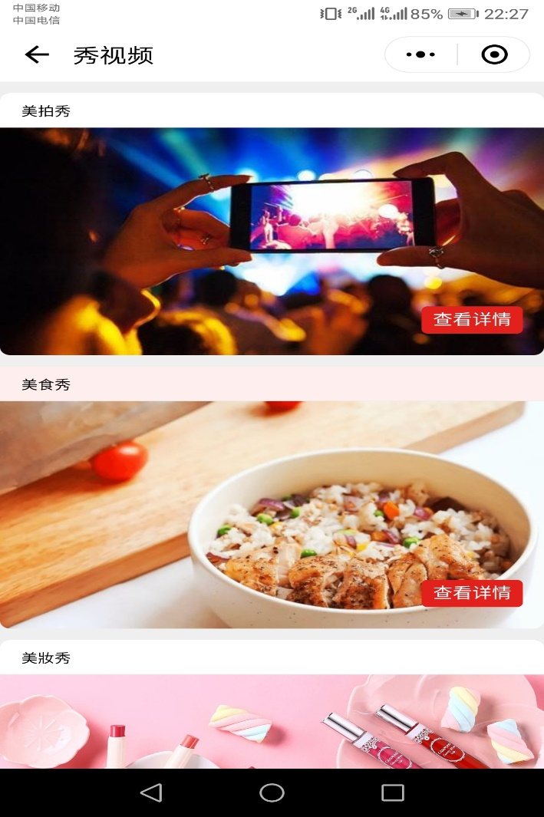
Part 3
3.1 界面设计1

Slide 15
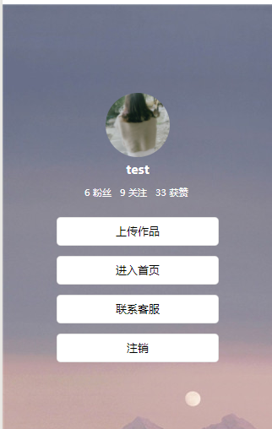
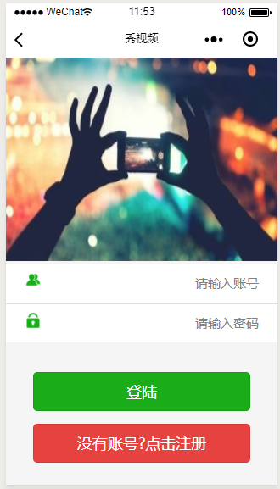
Part 3
3.2 界面设计2

Slide 16
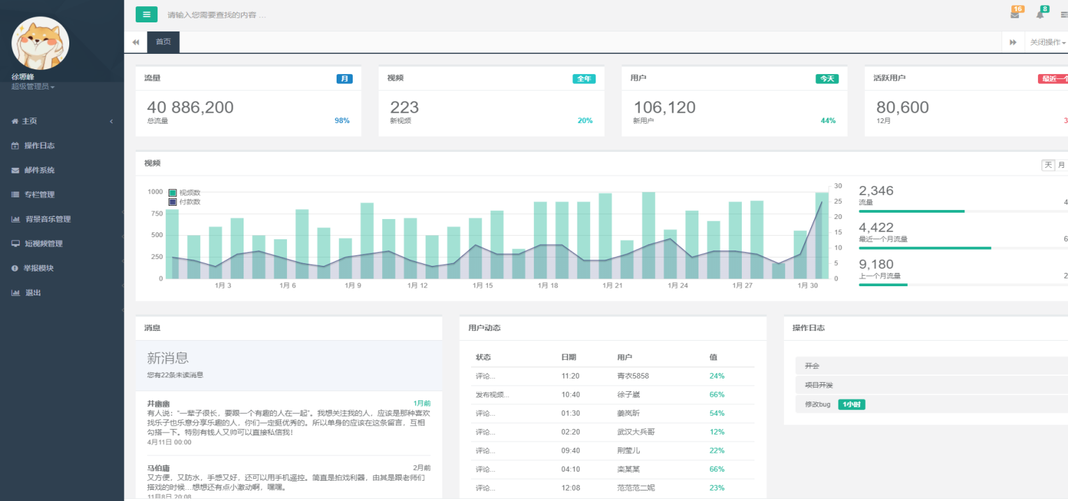
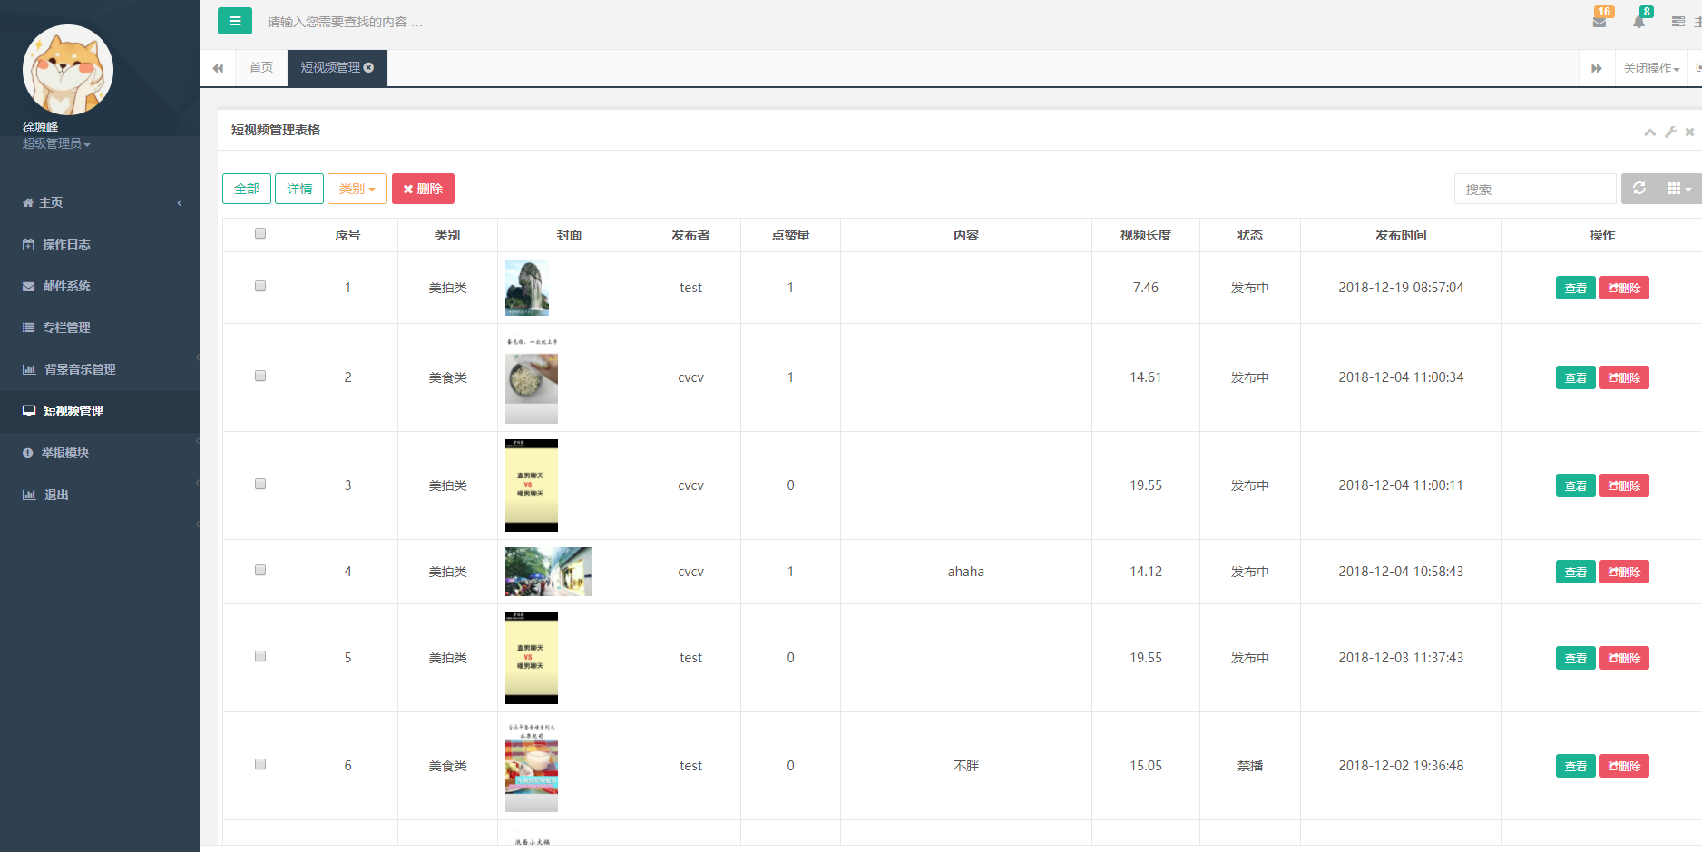
Part 3
3.3 界面设计3

Slide 17

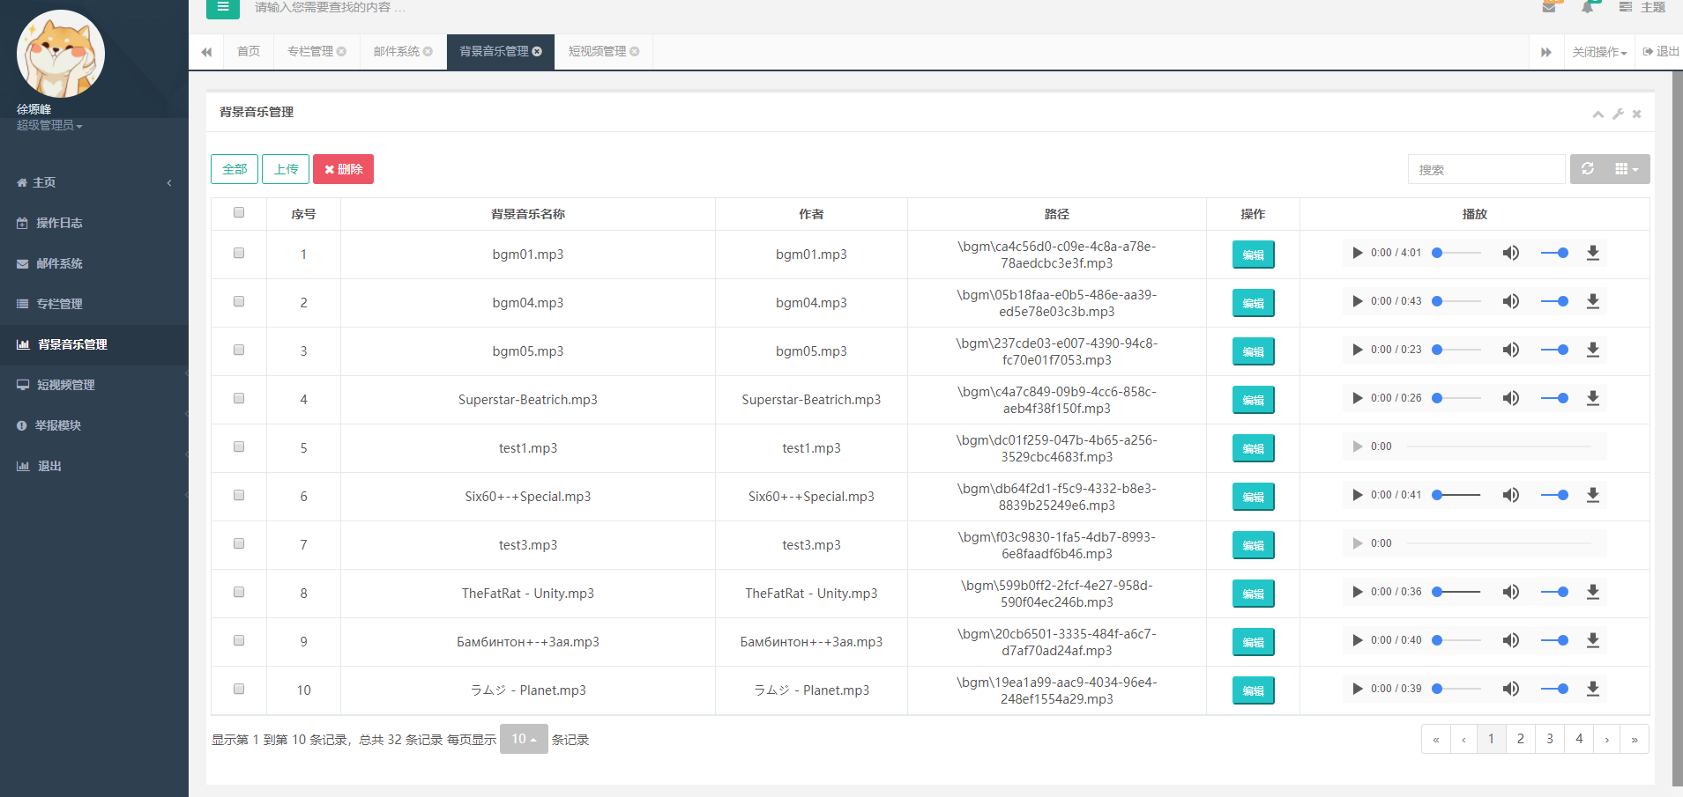
Part 3
3.4 界面设计4

Slide 18
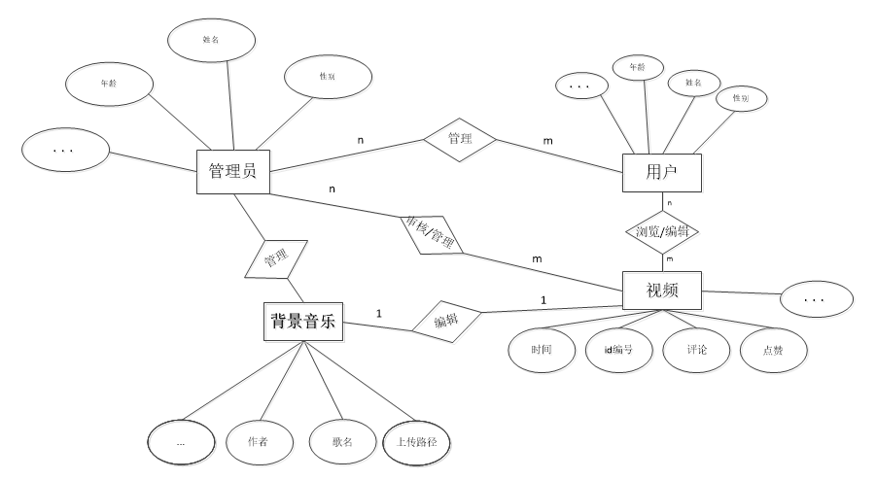
Part 3
3.5 数据库设计
依据需求和功能模块的设计，总结了系统在数据层面上涉及到的实体以及实体之间的关系，其中包含管理员、用户、视频、背景音乐的关联关系得出如图所示的系统实体关系图：

Slide 19

Part 3
3.6 成果展示

Slide 20
系统分析与测试
测试原理
测试环境
测试用例
亮点与不足

Slide 21
Part 4
4.1 测试原理
测试是软件开发过程中不可或缺的过程。对于已经实现系统基本功能的项目，必须对其功能进行测试。在验证系统功能正确、修改已存在错误之后才可以发布，并且在后期要进行长期的维护。对系统进行测试可以检测系统的各功能模块，对未达到预期要求的功能进行完善，之后反复对其进行迭代测试，直至测试所得数据能够完成系统预期所需各项功能和用户需求为止。
单元测试
测试方向
功能测试
接口测试

Slide 22

Part 4
4.2 测试介绍
单元测试
对软件中的最小可测试单元进行检查和验证。对于单元测试中单元的含义，一般来说，要根据实际情况去判定其具体含义，如Java里单元指一个类。
功能测试
功能测试就是对产品的各功能进行验证，根据功能测试用例，逐项测试，检查产品是否达到用户要求的功能。
接口测试
接口测试就是对后端提供的每一个接口进行测试，确保前端页面通过ajax请求能够正确的获取到数据。

Slide 23
Part 4
4.3 亮点与不足
依然存在很多不足的地方，比如权限认证，docker容器来进行部署
亮点一
当今最火爆的短视频项目，最流行的平台微信平台，最新的技术理念微服务架构
不足一
亮点二
分布式项目，前后分离的开发风格。
由于服务器数量有限，无法完整的体现到分布式项目的魅力之处
不足二

Slide 24

Part 5
参考文献
1
吴佳妮，音乐社交短视频软件何以走红以抖音App为例
2
黄静旋,短视频时代来了，2016:1-2. 2016年，第0卷第2期
3
田志友 ,微信小程序的媒体价值.2018年第4卷第1期 47-49页,共3页
4
张峰, 微服务技术大规模web技术研究 2017年
5
周永圣 基于SpringCloud微服务架构的进销存管理系统的设计与实现

Slide 25
致 谢

Slide 26

感谢批评指正

